Slide 1
2026/9/27
現行オンプレミス環境のAWS移行における
ターゲットアーキテクチャおよび技術設計提案書
「コンテナ基盤（ECS on Fargate）および完全IaC（Terraform）
による次世代Webアプリケーションインフラの構築」
作成者：我有 顕彰

Slide 2
2026/9/27
現行オンプレミス環境のAWS移行におけるターゲットアーキテクチャおよび技術設計提案書
現行オンプレミス環境の技術的課題
物理ハードウェア（経年5年）の老朽化リスク
リソース拡張性（スケーラビリティ）の限界
運用保守コストの逼迫
Notes:
現在、貴社ではオンプレミス環境で「食べログ」サイトを構築し、5年間安定して運用を継続してきた実績がある。
一方で、5年が経過した現在、システムの経年劣化とアクセス数の増加に伴い、インフラの抜本的な見直しが必要な時期を迎えている。

Slide 3
2026/9/27
現行オンプレミス環境のAWS移行におけるターゲットアーキテクチャおよび技術設計提案書
クラウド（AWS）移行における技術解決アプローチ
サーバーレス（Fargate）への移行： 物理サーバーおよび仮想マシン（OSレイヤー）の管理をAWS側に移譲し、インフラの物理運用保守を完全にゼロ化。
多層防御による高可用性・耐障害性の確保： 2つのアベイラビリティゾーン（マルチAZ）にインフラを分散配置し、アクセス集中時は自動増減（Auto Scaling）で処理能力を維持。
インフラのコード管理（IaC）と自動デプロイ： インフラの構成変更をすべてコード化し、アプリケーションのリリースと連動して全自動でデプロイを実行する環境の構築。
Notes:
現在、貴社ではオンプレミス環境で「食べログ」サイトを構築し、5年間安定して運用を継続してきた実績がある。
一方で、5年が経過した現在、システムの経年劣化とアクセス数の増加に伴い、インフラの抜本的な見直しが必要な時期を迎えている。

Slide 4
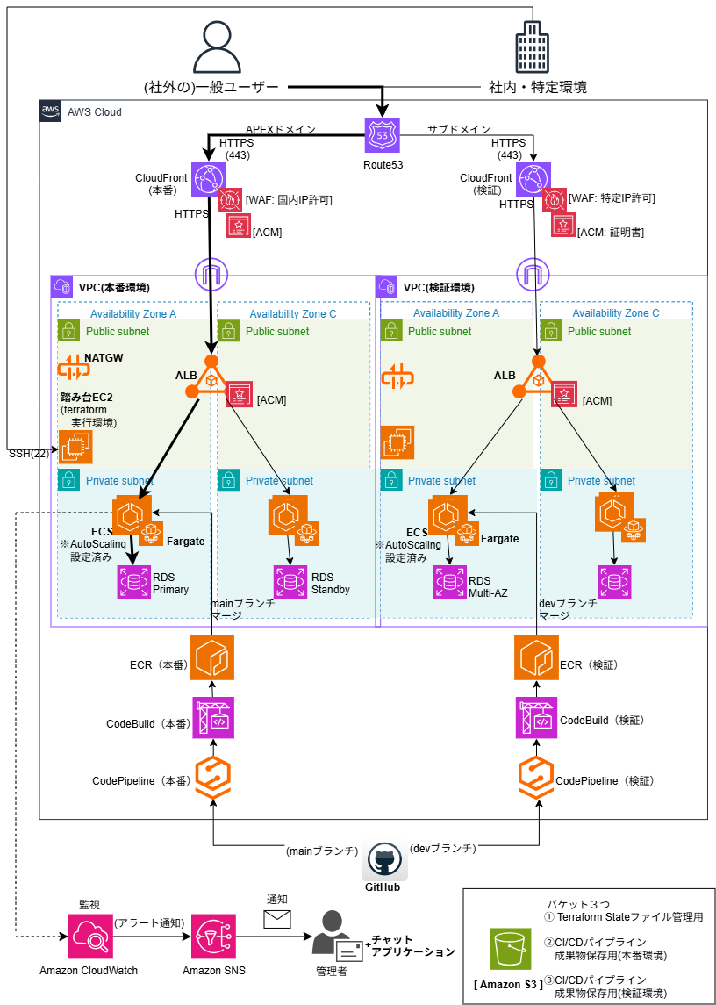
2026/9/27
現行オンプレミス環境のAWS移行におけるターゲットアーキテクチャおよび技術設計提案書
AWS ターゲットアーキテクチャ定義（システム構成図）
エッジセキュリティ： Route 53 から CloudFront + AWS WAF を経由し、 HTTPS (443) 通信のみ許可するセキュリティ最優先の設計。
ネットワーク隔離
  アプリケーション（ECS）およびデータベース（RDS）は、パブリックIPを持たない「プライベートサブネット」に完全に隔離。
  本番環境と検証環境も別々のVPCに分けることでデプロイ先の間違いを防ぐ。
自動スケーリング： 高負荷時は Application Auto Scaling（図内の左端タスク重なり部分）により、CPU使用率に応じてタスク数を自動で増減。
Notes:
現在、貴社ではオンプレミス環境で「食べログ」サイトを構築し、5年間安定して運用を継続してきた実績がある。
一方で、5年が経過した現在、システムの経年劣化とアクセス数の増加に伴い、インフラの抜本的な見直しが必要な時期を迎えている。

Slide 5
2026/9/27
現行オンプレミス環境のAWS移行におけるターゲットアーキテクチャおよび技術設計提案書
Terraform（IaC）による自動構築インフラのパラメータ設計
VPC / Subnet ネットワーク設計： 2つのアベイラビリティゾーン（1a / 1c）にパブリック・プライベートサブネットを完全に分離・画定。
Amazon ECS / Fargate コンテナ設計： パブリックIPを一切持たせない安全なプライベートサブネット内に、本番・検証用の各クラスター・サービスを独立して自動配置。
Amazon RDS データベース設計： MySQLを用いた主系・副系のMulti-AZ構成を定義。2AZ冗長化により、データの保護と自動フェイルオーバーを確立。
※本番スペック算出根拠：最大4タスク（全体で2 vCPU）へのAuto Scaling負荷から逆算。
【ECS】Laravel最大消費メモリ（128MiB）の4並列処理分とシステム領域（300MiB）を合算した 300＋128×4＝812 MiB から、Fargate規格の 0.5 vCPU / 1,024 MiB (1 GiB) を算出・採用。
【RDS】最大16並列となるECSからの同時接続・大量クエリを安全に受け止めるため、検証用（micro）からメモリを2倍に拡張した db.t4g.small (2 GiBメモリ) を選定し、メモリ不足によるクラッシュを防止。
Notes:
現在、貴社ではオンプレミス環境で「食べログ」サイトを構築し、5年間安定して運用を継続してきた実績がある。
一方で、5年が経過した現在、システムの経年劣化とアクセス数の増加に伴い、インフラの抜本的な見直しが必要な時期を迎えている。

Slide 6
2026/9/27
現行オンプレミス環境のAWS移行におけるターゲットアーキテクチャおよび技術設計提案書
GitHub連携による完全自動デプロイメント（IaC）フロー
CodePipelineによるリリースの完全自動化： GitHubの各ブランチ（mainマージ ➔ 本番 / devマージ ➔ 検証）へのプッシュをトリガーに、ビルドからECSデプロイまでをコンベア式に全自動実行。
CodeBuildによるコンテナイメージ化： Dockerfile.deployment を用いてApache+PHP8.2環境のイメージを高速ビルドし、マイグレーション専用タスクを実行後、Amazon ECRへ安全にプッシュ。
本番・検証環境の分離： 本番用（prod）と検証用（dev）のディレクトリをそれぞれ作成し、そこからTerraform（HCLコード）により各環境の全インフラを踏み台サーバーごと一括自動生成。
Notes:
現在、貴社ではオンプレミス環境で「食べログ」サイトを構築し、5年間安定して運用を継続してきた実績がある。
一方で、5年が経過した現在、システムの経年劣化とアクセス数の増加に伴い、インフラの抜本的な見直しが必要な時期を迎えている。

